Slide 1
Puredata
Puredata est un environnement graphique de programmation pour traiter l’audio, la vidéo et les graphismes.
Développée par Miller Puckette.
Pure Data se décline en deux versions :
Pure Data Vanilla
Pure Data Extended
Notes:
La programmation se fait en reliant les boîtes.
Chaque boîte contient de ports qui permettent l’envoi ou la recéption de donnés : inlets et

Slide 2
Puredata
Développée par Miller Puckette.
Pure Data se décline en deux versions :
Pure Data Vanilla
Pure Data Extended
Pd-vanilla
Permet la manipulation de l'audio et du MIDI.
Est la version de base de Pure Data.
Notes:
Permet la manipulation de l'audio et du MIDI.
Est la version de base de Pure Data.

Slide 3
Puredata
Développée par Miller Puckette.
Pure Data se décline en deux versions :
Pure Data Vanilla
Pure Data Extended
Pd-extend
Le traitement de vidéo,
La communication avec des périphériques USB et FIREWIRE
La réalisation des opérations complexes en une seule fois, etc.
Notes:
Pd-extended regroupe Pd-vanilla et de librairies qui étendent les fonctions de Pd-vanilla .

Slide 4
Puredata
INSTALATION
Le site officiel www.puredata.info, met à disposition les versions les plus récentes au téléchargement : GNU/Linux, Mac OS X et Microsoft Windows).
PRISE EN MAIN RAPIDE
http://impala.utopia.free.fr/pd/patchs/doc_tut_workshop/Fr_Documentation_pd_giair/05_puredata_demarrage.htm
OU
http://fr.flossmanuals.net/puredata/
ET AUTRES …
Notes:
Pd-extended regroupe Pd-vanilla et de librairies qui étendent les fonctions de Pd-vanilla .

Slide 5
Puredata
Puredata est un environnement de programmation dont les commandes se présentent sous forme de « boîtes »
Objets
Ces boîtes contiennent une fonctionnalité + des arguments
Messages
Boîtes où l’on met des messages à des fins diverses. Vide par défaut.
Nombres
Boîtes où l’on met des nombres. Vide par défaut.
Les fonctions sont représentées sous forme de « boîtes »
Notes:
La programmation se fait en reliant les boîtes.
Chaque boîte contient de ports qui permettent l’envoi ou la recéption de donnés : inlets et

Slide 6
Puredata
Les boîtes se différencient par le bord droit:
fonctionnalité pour imprimer (ou afficher)
Argument
Boîte du type OBJET:
le bord est en angle droit
Message
Boîte du type MESSAGE:
le bord droit est creusé
Ne peut contenir que des nombres
Boîte du type NOMBRE:
le bord droit est coupé
Notes:
La programmation se fait en reliant les boîtes.
Chaque boîte contient de ports qui permettent l’envoi ou la réception de donnés : inlets et

Slide 7
Puredata
Les boîtes OBJET
fonctionnalité imprimer (ou afficher)
argument
Notes:
La programmation se fait en reliant les boîtes.
Chaque boîte contient de ports qui permettent l’envoi ou la recéption de donnés : inlets et

Slide 8
Puredata
L’on doit relier les boîtes en fonction des besoins de la programmation.
OUTLET
Le message
connecteur
INLET
Cela affiche le message
La boîte « messages » envoie une commande à un objet
Notes:
La programmation se fait en reliant les boîtes.
Chaque boîte contient de ports qui permettent l’envoi ou la recéption de donnés : inlets et

Slide 9
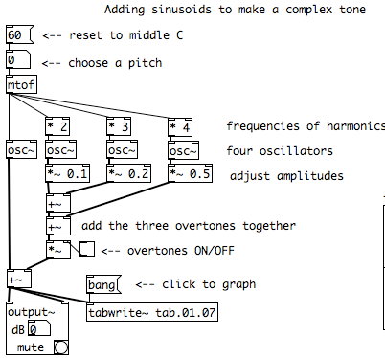
Puredata
Ceci est un algorithme Puredata, on l’appele un PATCH.
Notes:
Dans Puredata l’algorithme issue de la programmation est appelé PATCH. C’est l’ensemble de boîtes reliées entre elles par des connecteurs.

Slide 10
Puredata
Pour réaliser un PATCH :
Allez dans Menu > File > New
Notes:
Dans Puredata l’algorithme issue de la programmation est appelé PATCH. C’est l’ensemble de boîtes reliées entre elles par des connecteurs.

Slide 11
Puredata
Autres boites fonctionnelles
Notes:
Dans Puredata l’algorithme issue de la programmation est appelé PATCH. C’est l’ensemble de boîtes reliées entre elles par des connecteurs.

Slide 12
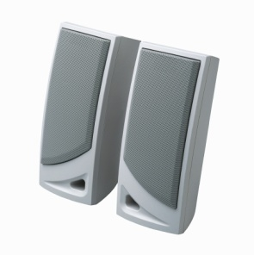
Puredata
LE SON
Pour réaliser un PATCH contenant des données sonores il est nécessaire de configurer la machine pour le son.
Vous trouverez un bon tutoriel sur :
http://fr.flossmanuals.net/puredata/ch011_configurations-audio-et-midi
Notes:
Dans Puredata l’algorithme issue de la programmation est appelé PATCH. C’est l’ensemble de boîtes reliées entre elles par des connecteurs.

Slide 13
Puredata
RÉSUMÉ
télécharger Pure Data 0.37 (15Mo).
vérifier vos périphériques audio/midi et firewall.
voir les configurations flags et les comparer avec le fichier pd.bat.
ouvrir Pure Data avec le raccourci.
ouvrir le menu MEDIA, choisir votre configuration audio et midi.
puis TEST AUDIO AND MIDI.
s'inscrire sur un forum : http://www.idecibel.com ou
http://puredata.info/community
Notes:
Dans Puredata l’algorithme issue de la programmation est appelé PATCH. C’est l’ensemble de boîtes reliées entre elles par des connecteurs.

